Slide 1
UC041 팔로우목록을 제공하다(web)

Slide 2
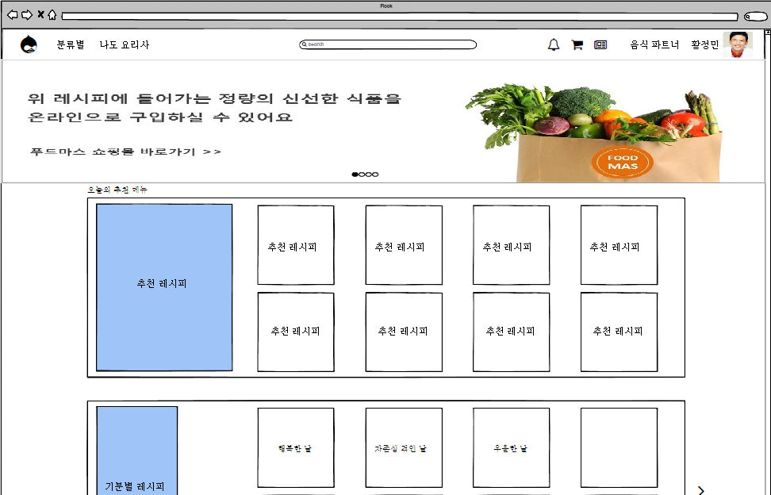
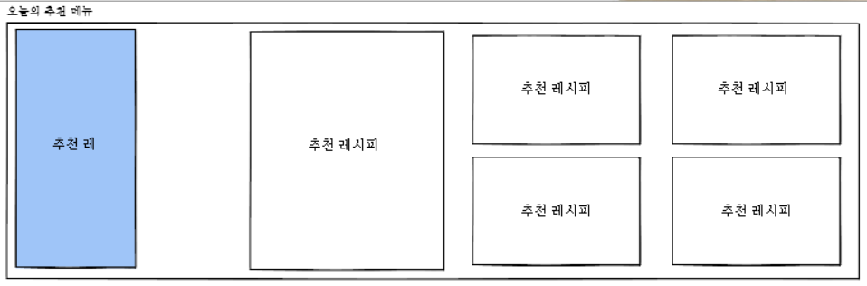
화면제목
웹 메인화면
페이지 경로
프로그램의 메인화면
Description(김정윤)
1 | 사용자 프로필 버튼이다 클릭하면 나의 프로필 화면이 제공된다.(서버에서 처리)
2
3
4
5
6
7
8
9
1

Slide 3
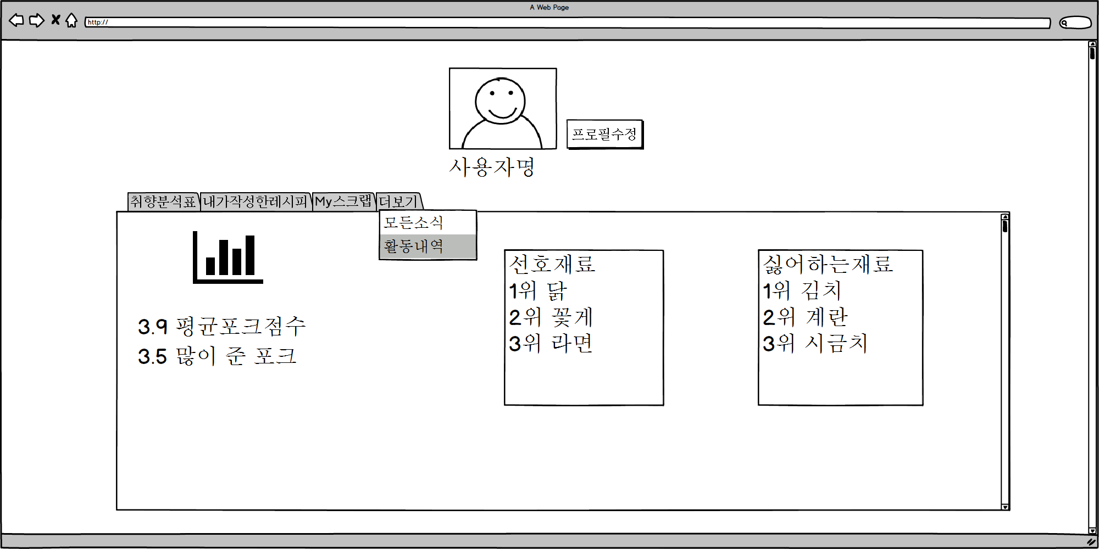

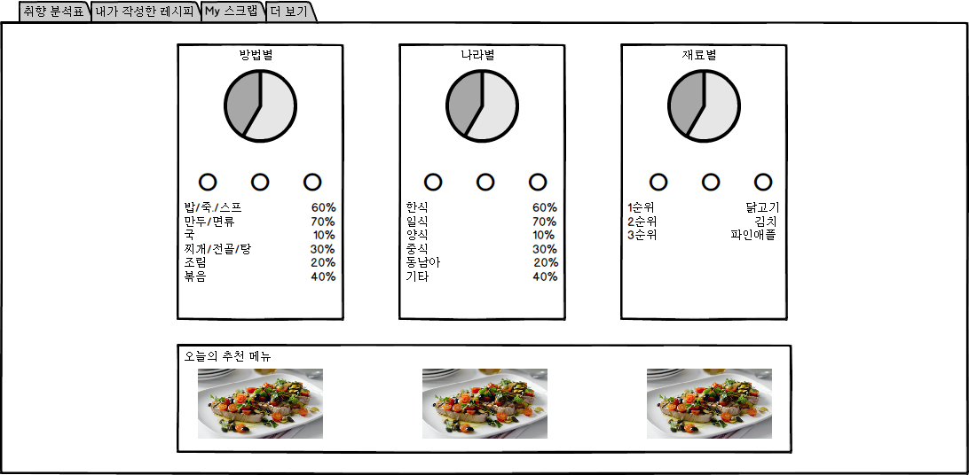

화면제목
프로필 조회 화면
페이지 경로
메인에서 회원의 이름 및 사진을 클릭했을 때의 화면
Description(김정윤)
1 | 팔로워 버튼을 클릭하면 팔로워 화면이 제공된다.(서버에서 처리)
2
3
4
5
7
7
받은 좋아요
둥록한 레시피
1

Slide 4



화면제목
프로필 조회 화면
페이지 경로
메인에서 회원의 이름 및 사진을 클릭했을 때의 화면
Description(김정윤)
1 | 내가 팔로우하는 사람들의 목록을 확인할 수 있는 간략 프로필 목록이 제공된다.
2 | 팔로우중을 클릭하면 언팔로우가 되어 팔로우 취소하다 유즈케이스를 시작한다.
7
7
받은 좋아요
둥록한 레시피
1
팔로우중
2
팔로우중
팔로우중
팔로우중
팔로우
팔로우중
팔로우중
팔로우중
팔로우중
팔로우중

Slide 5
화면제목
팔로워목록 조회 화면
페이지 경로
프로필조회화면에서 팔로워버튼을 클릭하여 팔로워들의 목록을 확인하는 화면
Description(김정윤)
1 | 내가 팔로우하는 사람들의 목록을 확인할 수 있다.20개가 이상시 기본값으로 20개가 제공되며 더보기를 클릭하여 나머지 20개의 목록을 더 확인할 수 있다.
7
7
받은 좋아요
둥록한 레시피
팔로우중
팔로우중
팔로우중
팔로우중
팔로우중
팔로우중
팔로우중
팔로우중
팔로우중
팔로우중
팔로우중
팔로우중
1
더보기

Slide 6
UC041 팔로잉목록을 제공하다(web)

Slide 7
화면제목
웹 메인화면
페이지 경로
프로그램의 메인화면
Description(김정윤)
1 | 사용자 프로필 버튼이다 클릭하면 나의 프로필 화면이 제공된다.(서버에서 처리)
2
3
4
5
6
7
8
9
1

Slide 8
화면제목
프로필 조회 화면
페이지 경로
메인에서 회원의 이름 및 사진을 클릭했을 때의 화면
Description(김정윤)
1 | 팔로잉 버튼을 클릭하면 팔로잉 화면이 제공된다.(서버에서 처리)
2
3
4
5
7
7
받은 좋아요
둥록한 레시피
1

Slide 9
화면제목
프로필 조회 화면
페이지 경로
메인에서 회원의 이름 및 사진을 클릭했을 때의 화면
Description(김정윤)
7
7
받은 좋아요
둥록한 레시피
팔로우
팔로우
팔로우중
팔로우
팔로우
팔로우중
팔로우중
팔로우
팔로우중
팔로우중
팔로우
팔로우중
팔로우중

